Slide 1
(Túl)sokszínű világ egy UAV fedélzetéről
Első tapasztalataink a MicaSense RedEdge-MX Dual 10 csatornás kamera-rendszerrel
Szabó Gergely – Bertalan László – Szabó Loránd
Debreceni Egyetem, Természetföldrajzi és Geoinformatikai Tanszék

Slide 2
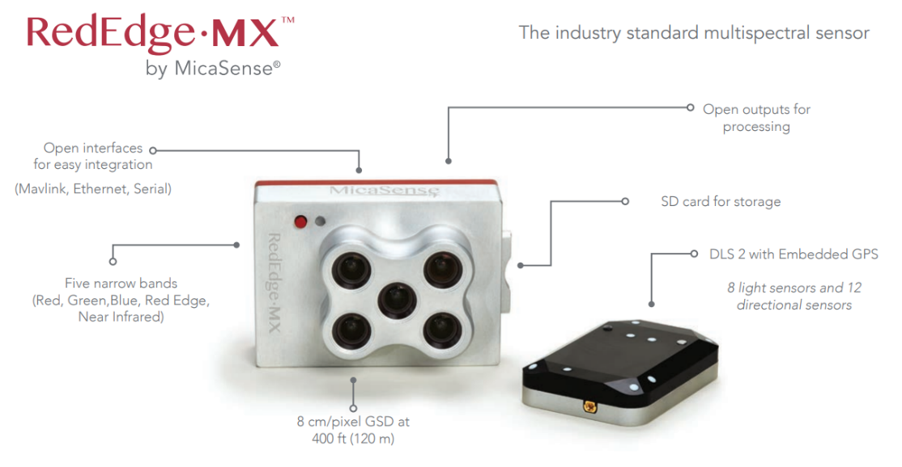
A szenzor(pár)

Slide 3
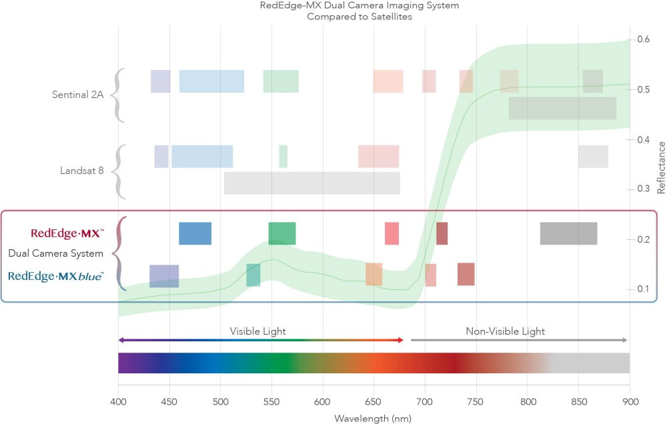

Slide 6
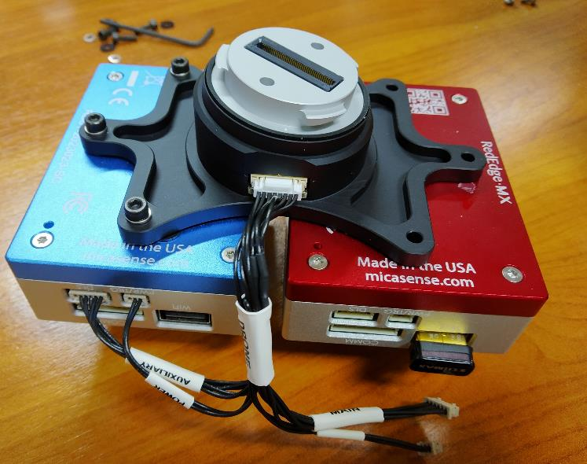
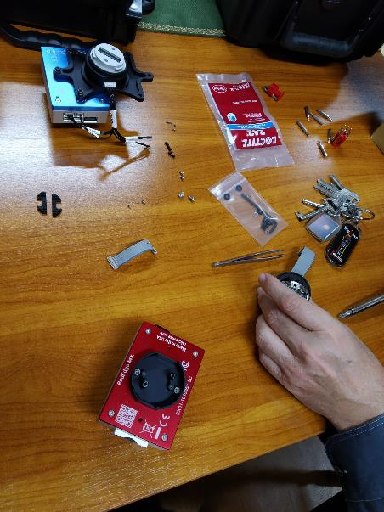
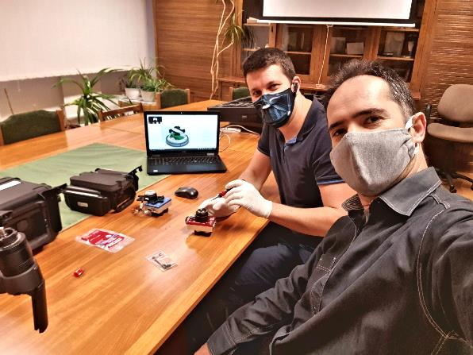
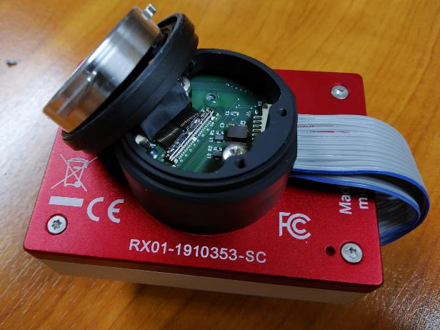
Először össze kellett rakni! ☺

Slide 7
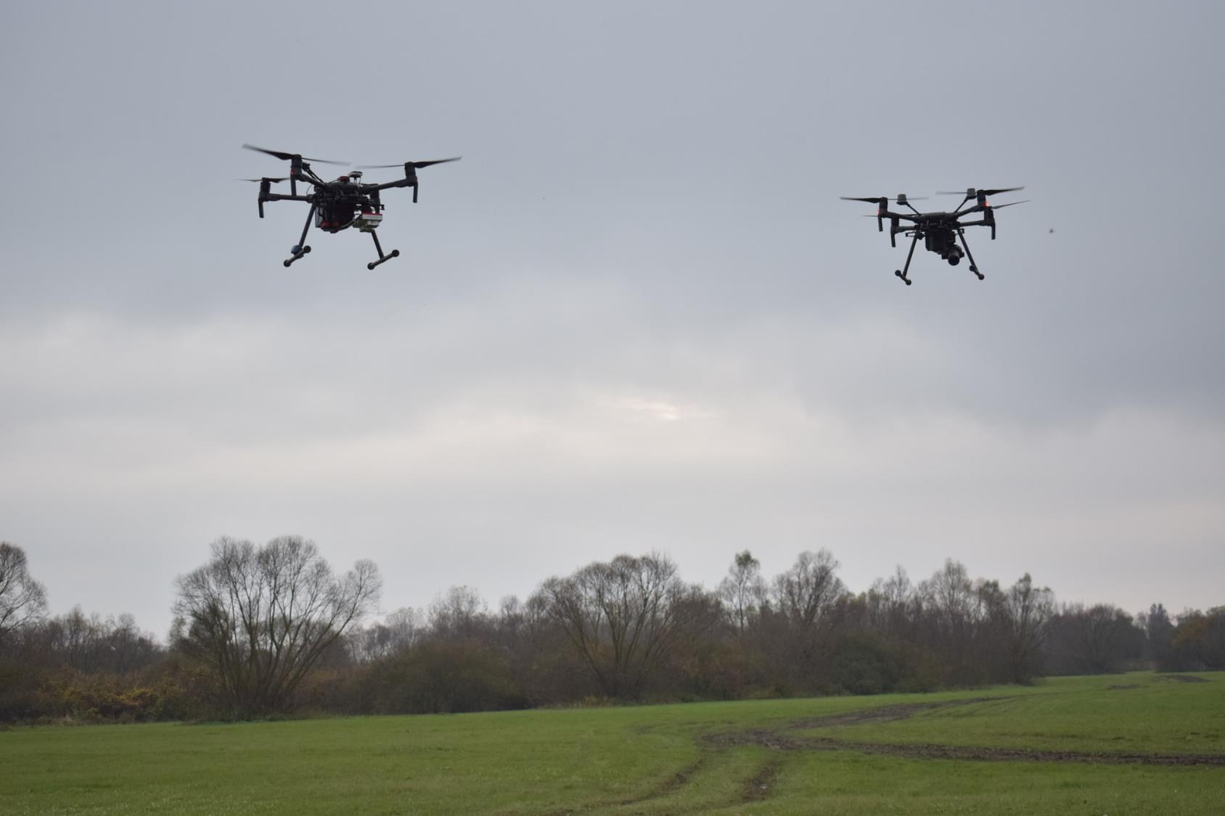
DJI Matrice 210 MicaSense RedEdge-MX Dual
Parrot Sequoia
DJI Matrice 210 RTK v2 Zenmuse X7 (24 mm)

Slide 8
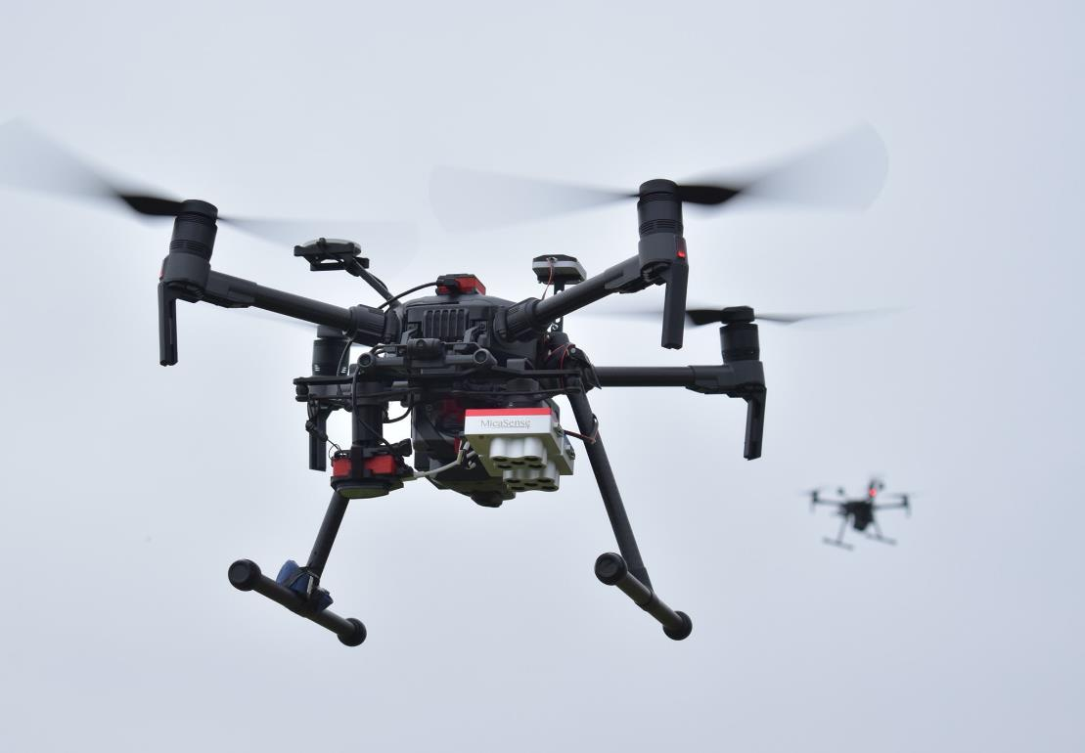
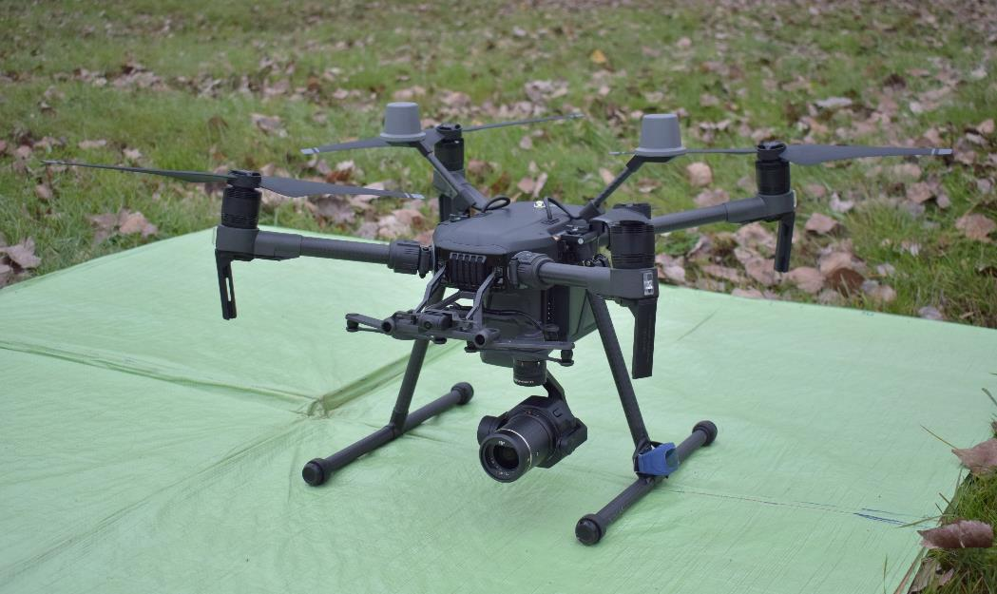
Teljes menetfelszerelésben!

Slide 9
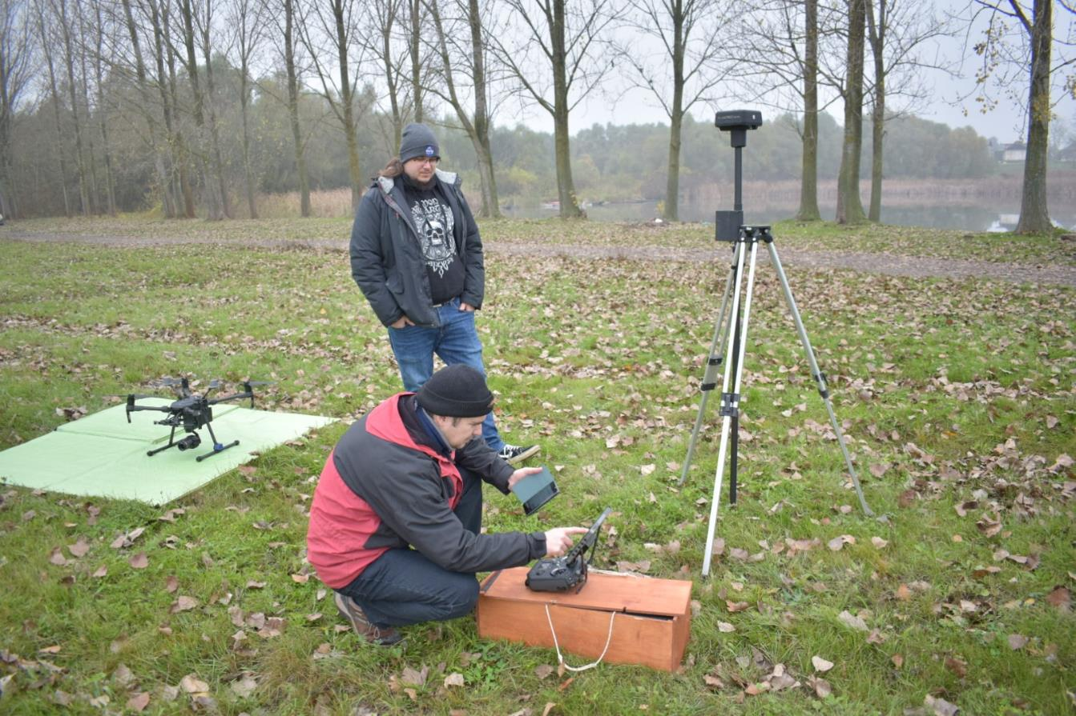
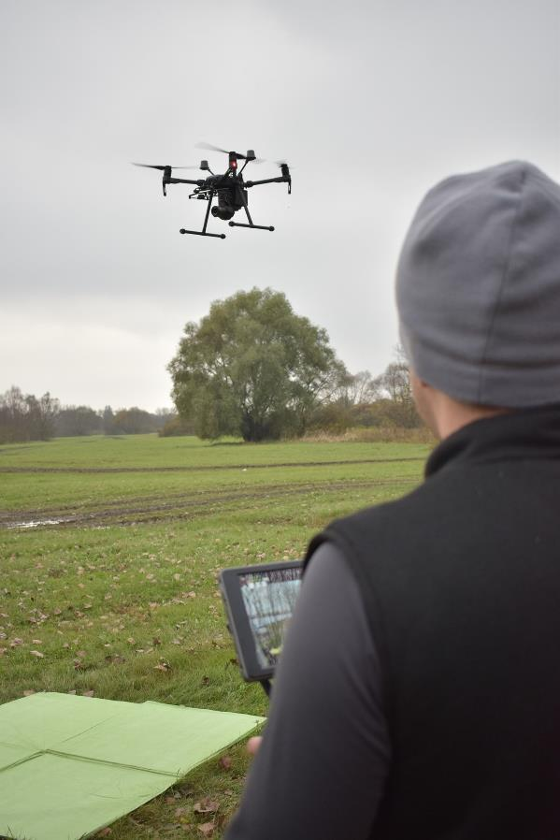
Első terepi tesztelés: nem ideális körülmények között…

Slide 10
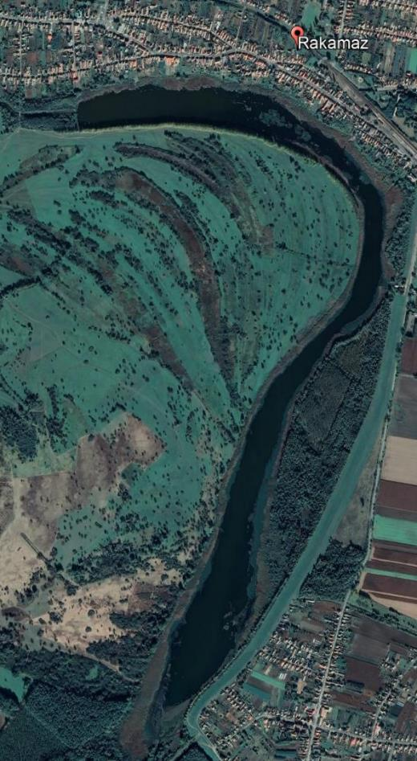
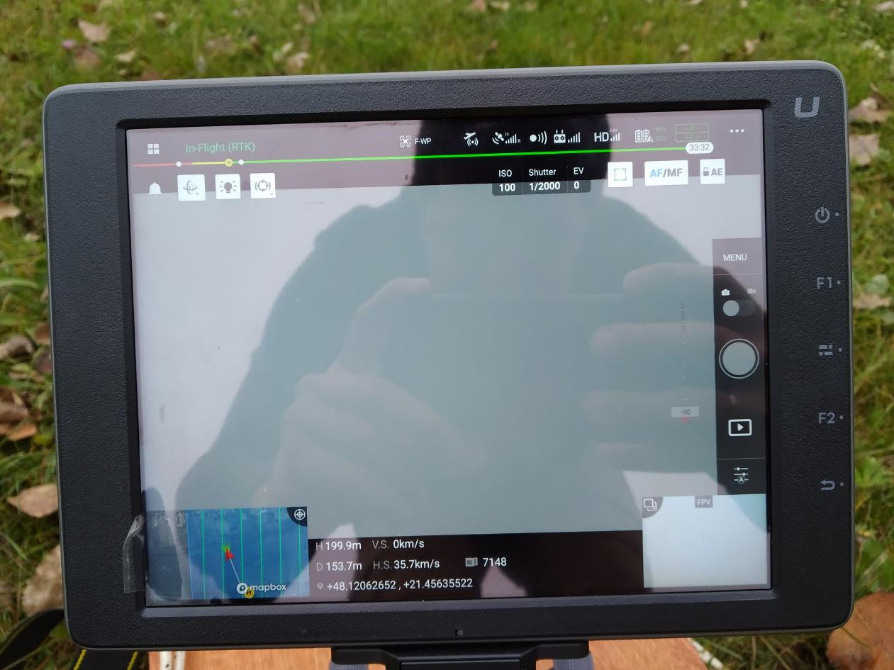
Első terepi tesztelés: nem éppen ideális körülmények!

Slide 11
RTK + Zenmuse X7 (2 cm GSD)

Slide 12
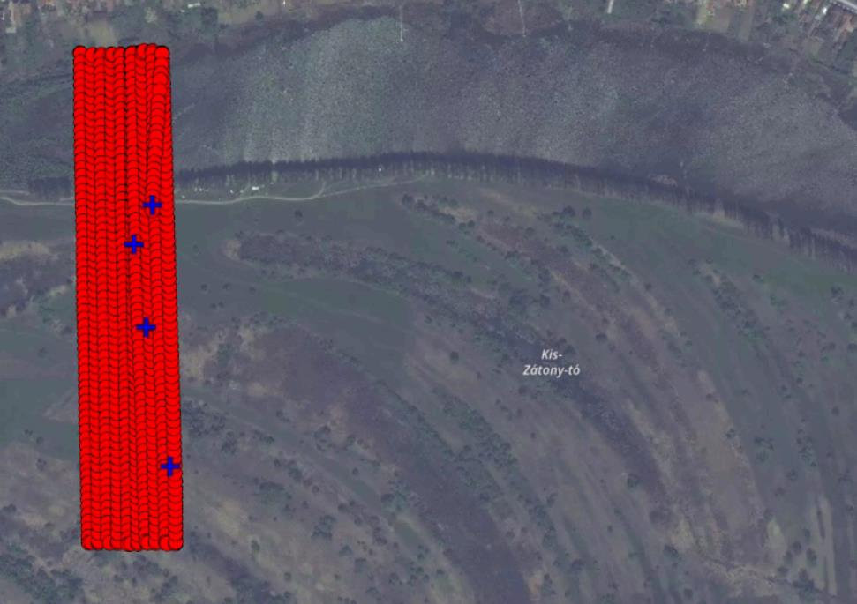
Adatfeldolgozás Pix4D Mapperben
Mindössze 4 GCP
RMSE MicaSense
X: 0,03 m; Y: 0,01 m; Z: 0,06 m
RMSE Parrot:
X: 0,20 m; Y: 0,08 m; Z: 0,09 m
CPU: Intel Xeon E5-2670 v3 @2.30GHz (12 mag/24 szál)
RAM: 64GB
GPU: NVIDIA Quadro K420 2GB
Op.rendszer: Windows 10 Enterprise, 64-bit
Dual Red Sequoia

Slide 13
Adatfeldolgozás Pix4D Mapperben
Mindössze 4 GCP
RMSE MicaSense
X: 0,03 m; Y: 0,01 m; Z: 0,06 m
RMSE Parrot:
X: 0,20 m; Y: 0,08 m; Z: 0,09 m
CPU: Intel Xeon E5-2670 v3 @2.30GHz (12 mag/24 szál)
RAM: 64GB
GPU: NVIDIA Quadro K420 2GB
Op.rendszer: Windows 10 Enterprise, 64-bit

Slide 14
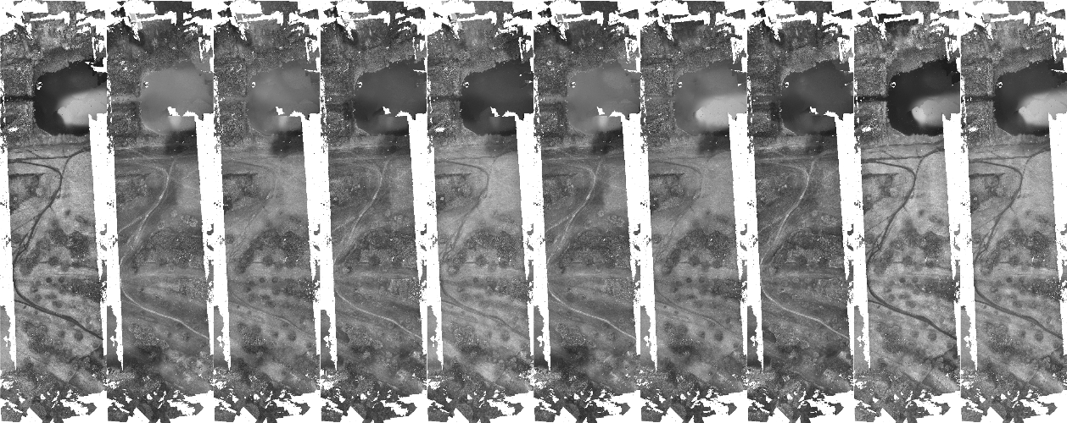
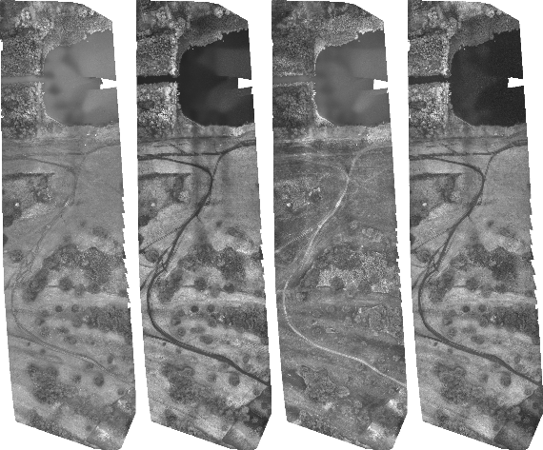
Nyers reflektancia-térképek
Red edge 740
Blue
444
Green
531
Red
650
Red edge
705
Blue
475
Green
560
Red
668
NIR
840
Red edge
717
Green
550
Red
660
Red edge
735
NIR
840
Blue Red
Micasense RedEdge-MX Dual Parrot Sequoia

Slide 15
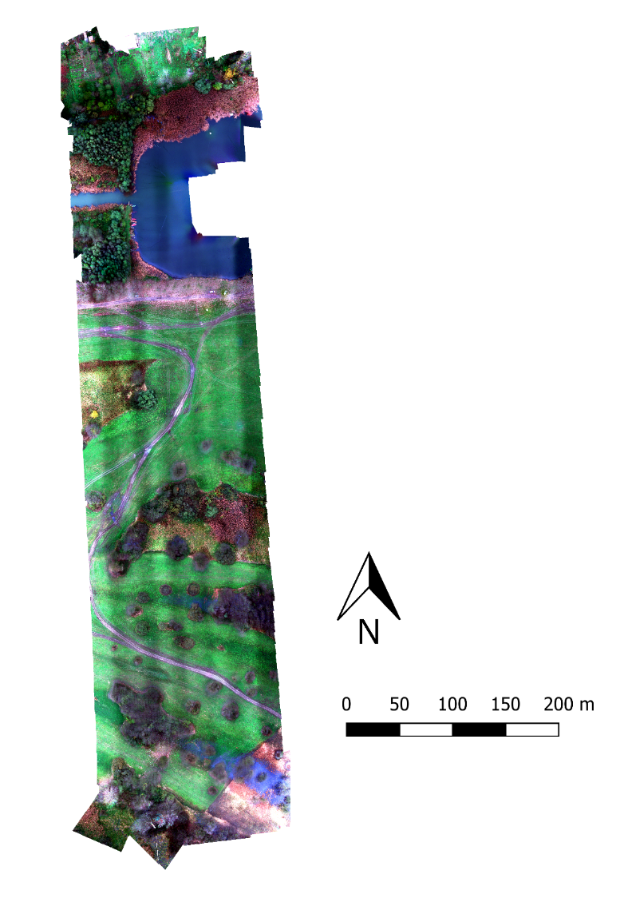
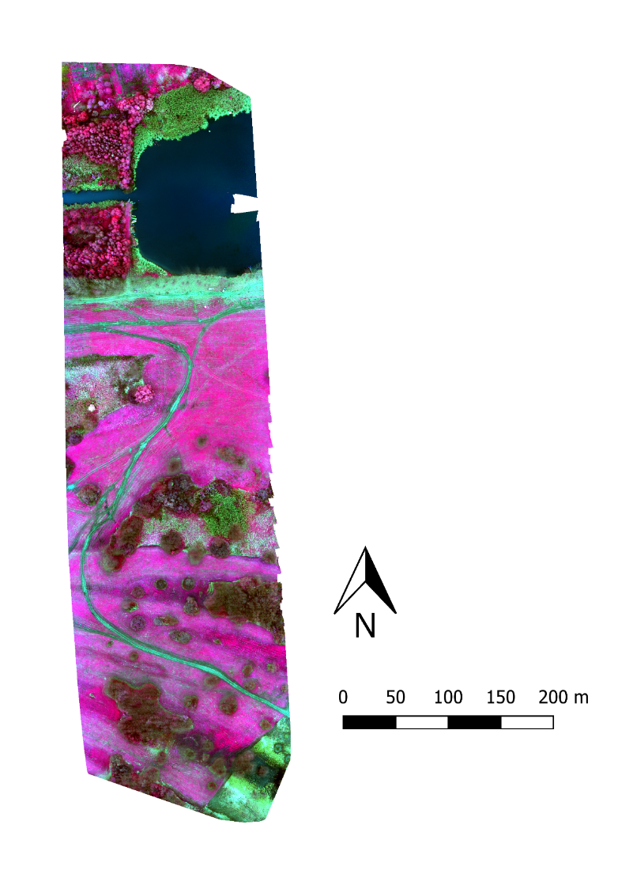
Micasense RGB+CIR Sequoia CIR

Slide 16
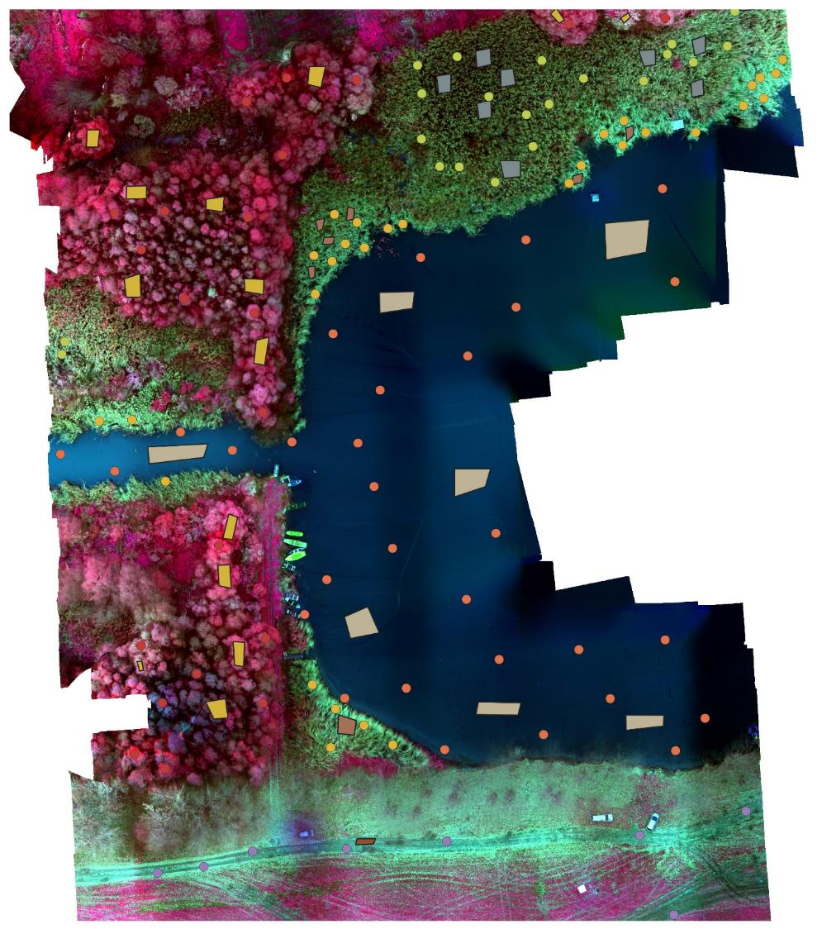
Train/Test adatok
Maximum Likelihood osztályozó
6 osztály
Fa
Nád
Gyékény
Gyep
Talaj
Víz

Slide 17
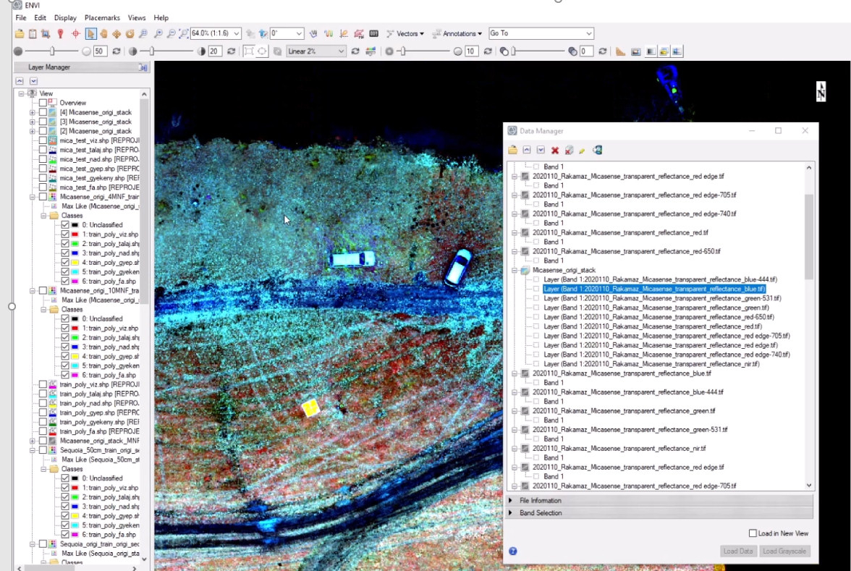

Slide 18
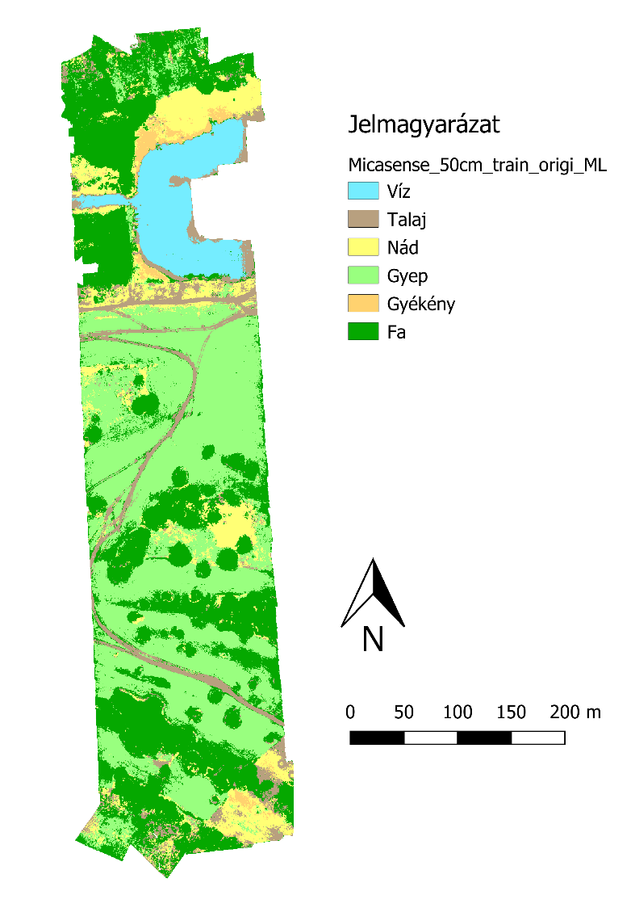
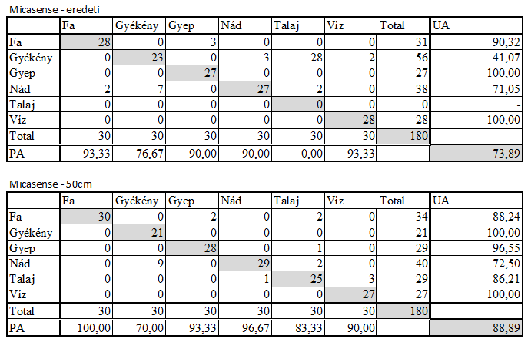
Eredeti felbontás
50 cm felbontás
Eredmények - Micasense

Slide 19
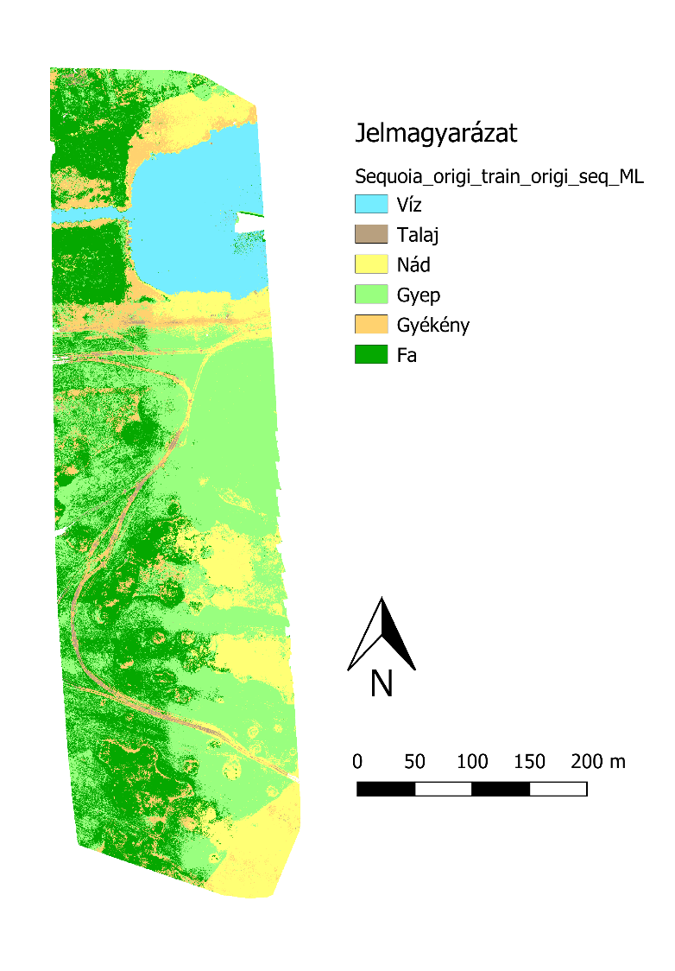
Eredeti felbontás
50 cm felbontás
Eredmények - Sequoia
Sequoia Red edge sáv kettőssége

Slide 20
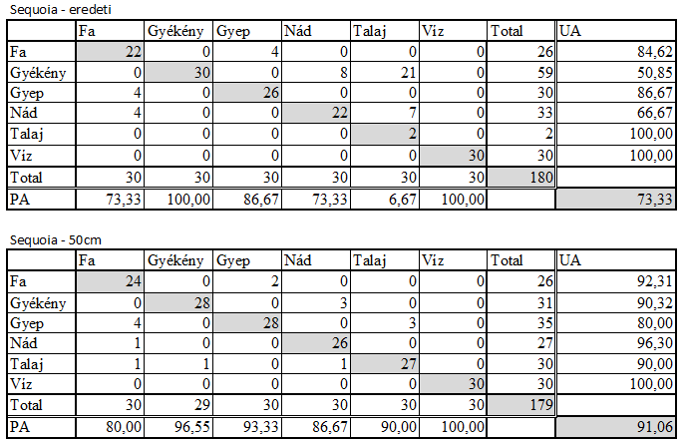
Eredeti felbontás
50 cm felbontás
Eredmények - Sequoia

Slide 21
Köszönetnyilvánítás
A kutatást az NKFIH KH 130427 pályázat támogatta

Slide 22
Köszönjük a figyelmet!

